Slide 1
Situación Actual y Perspectivas: SITEUR
Ing. Juan Carlos Holguín Aguirre
Sistema de Tren Eléctrico Urbano SITEUR
25 / 26 de octubre de 2022

Slide 2
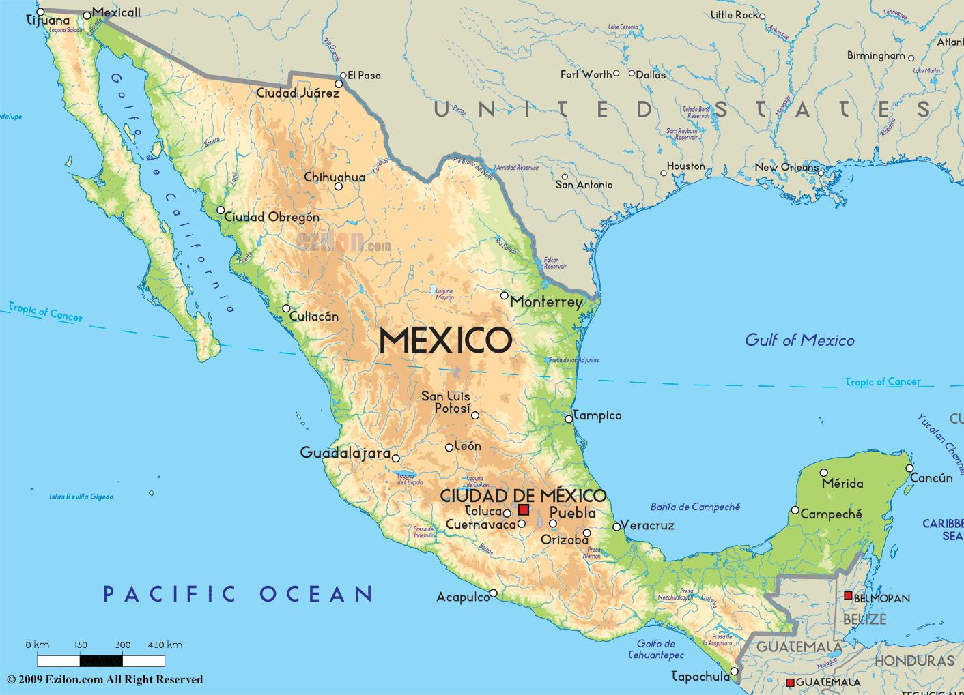
Sector Metro en México
En los últimos años, en línea con la tendencia de las ciudades más desarrolladas en el mundo, después de evaluar las diferentes alternativas a aplicar en el momento de proyectar un nuevo sistema de transporte, México ha apostado a la integración de diferentes modos de transporte tanto masivo, como colectivo e individual a través de bicicletas, buses, sistemas BRT, tranvías, trenes ligeros, metros, entre otros. Jalisco no es la excepción.
Tres ciudades del país cuentan con sistema de metro o tren ligero: Ciudad de México, Monterrey y Guadalajara.
1994
1989
1969

Slide 3
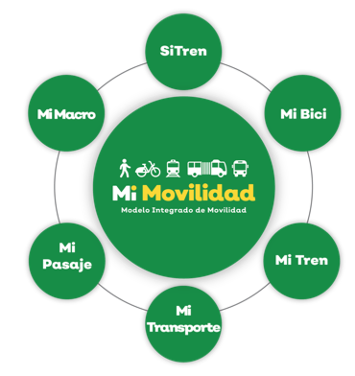
Avances en movilidad del AMG
La agenda de movilidad es una de las grandes apuestas del Gobierno de Jalisco. Una de nuestras prioridades es garantizar el transporte público de calidad que merecen las y los usuarios en el estado y en especial en el Área Metropolitana de Guadalajara (AMG).
Para conseguirlo, implementamos la política Mi Movilidad, un modelo integrado cuyo objetivo es lograr un solo sistema interconectado, eficiente y de calidad, que se logra a través de la Tarjeta electrónica Mi Movilidad.
Con el Modelo Integrado de Movilidad, Jalisco se convertirá en el primer estado de la República en contar con un sistema de transporte público integrado que permite la conexión unificada entre las diferentes modalidades de transporte, así como en diversas ciudades además del Área Metropolitana, tales como Puerto Vallarta, Ciudad Guzmán y Tepatitlán de Morelos.

Slide 4
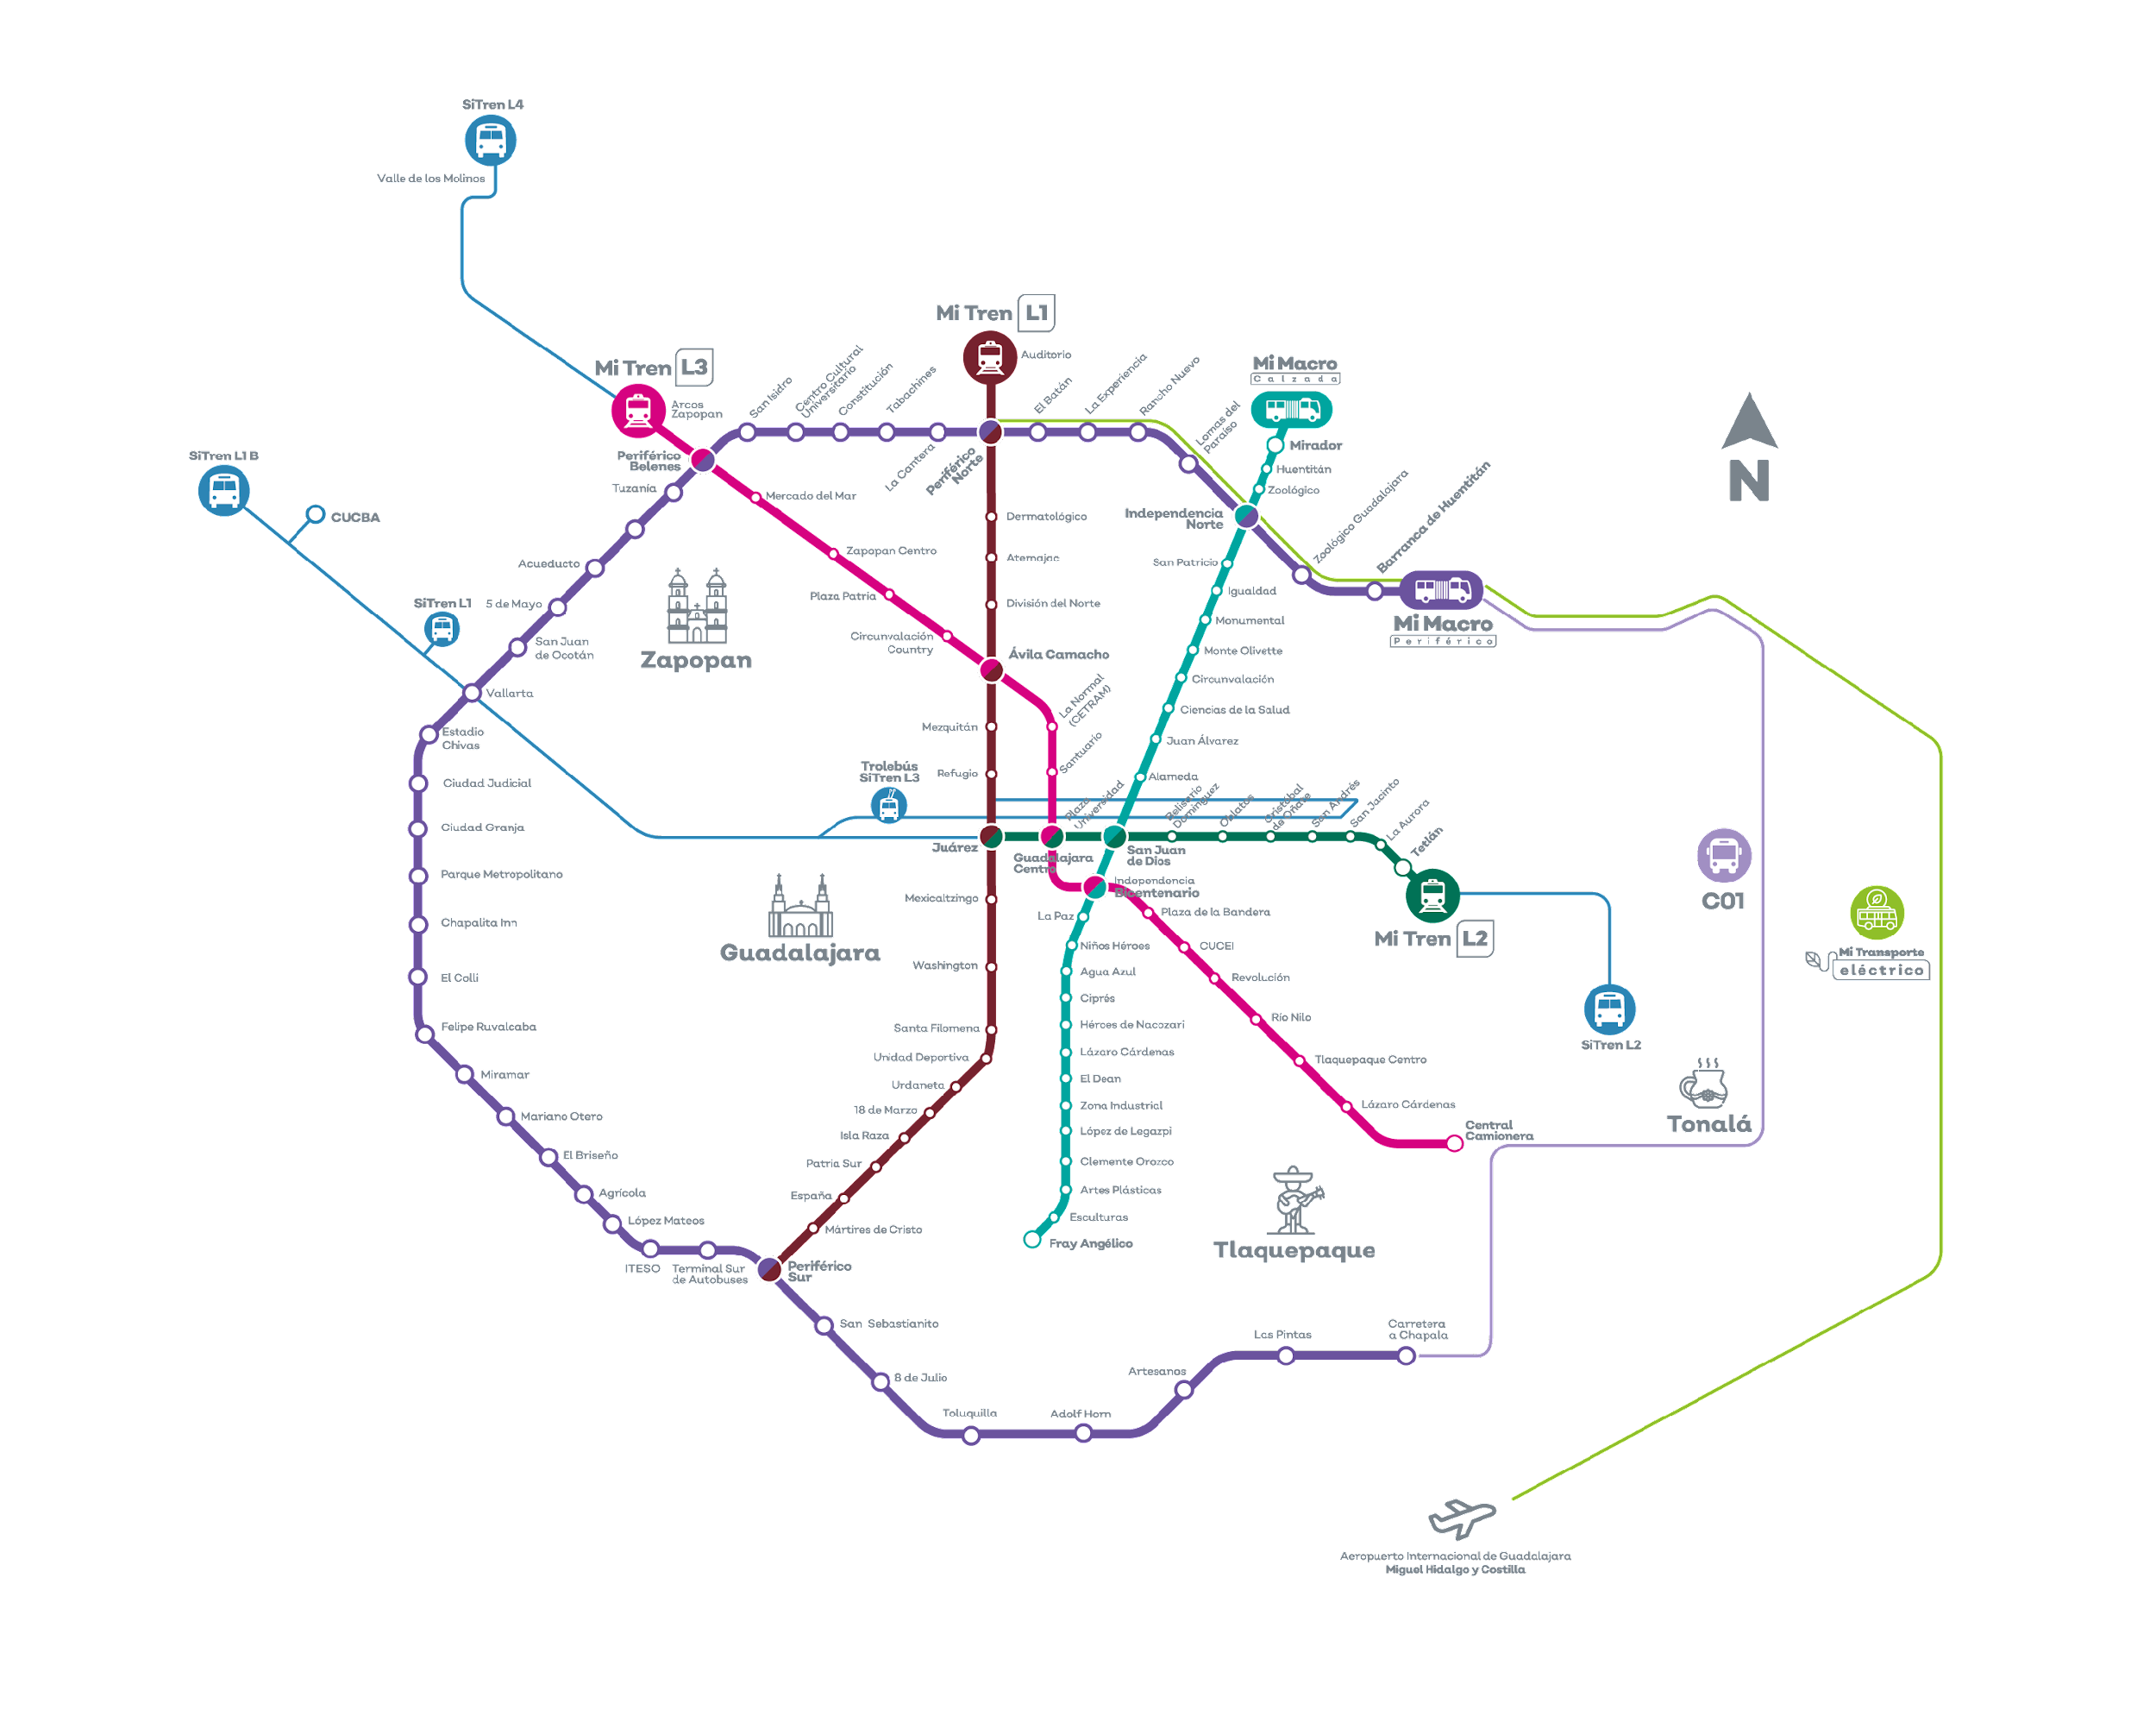
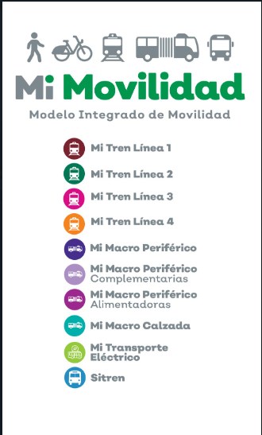
RED SITEUR ACTUAL
L4

Slide 5
Avances en movilidad del AMG
Ordenamiento de rutas (Hombre Camión Ruta Empresa).
Continúa la renovación de las unidades de Mi Transporte.
Tarjeta Mi Movilidad.
Ampliación y modernización de la Línea 1 Mi Tren.
Conclusión y Operación de la Línea 3 Mi Tren.
Puesta en operación de la 2ª línea de BRT: Mi Macro Periférico (2ª más grande de Latinoamérica).
Puesta en operación de la 1ª ruta eléctrica en México: Mi Transporte Eléctrico.

Slide 6
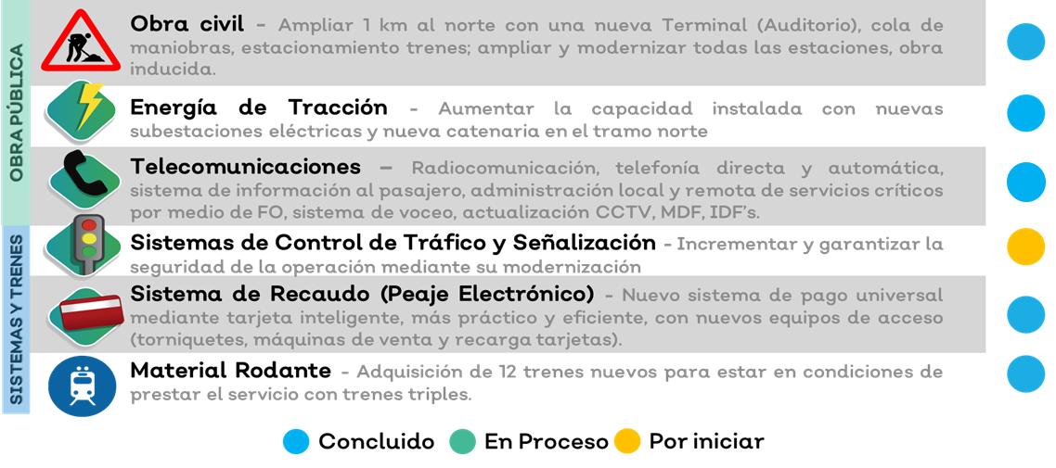
Avances en movilidad del AMG
Ampliación y modernización de la Línea 1 Mi Tren
Línea 1 Mi Tren
Inaugurada en 1989
16.5 kms
20 estaciones
Modernizada entre 2014-2019

Slide 7
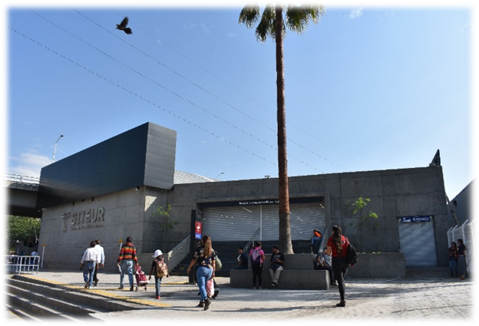
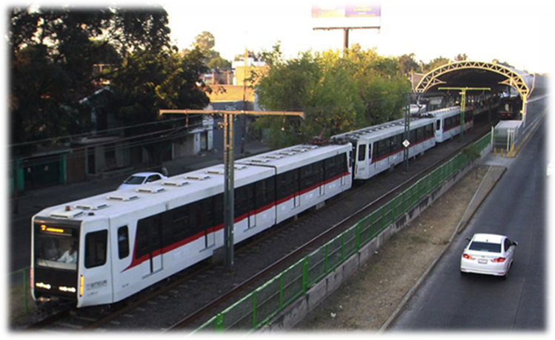
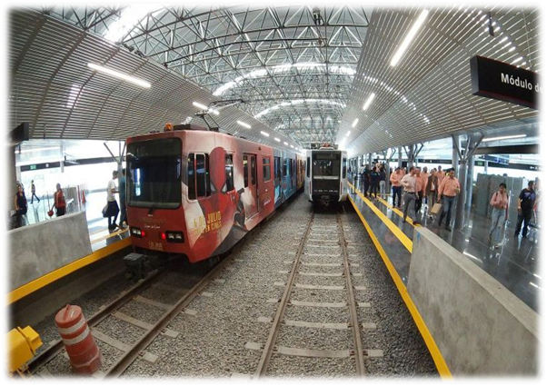
Avances en movilidad del AMG
Ampliación y modernización de la Línea 1 Mi Tren

Slide 8
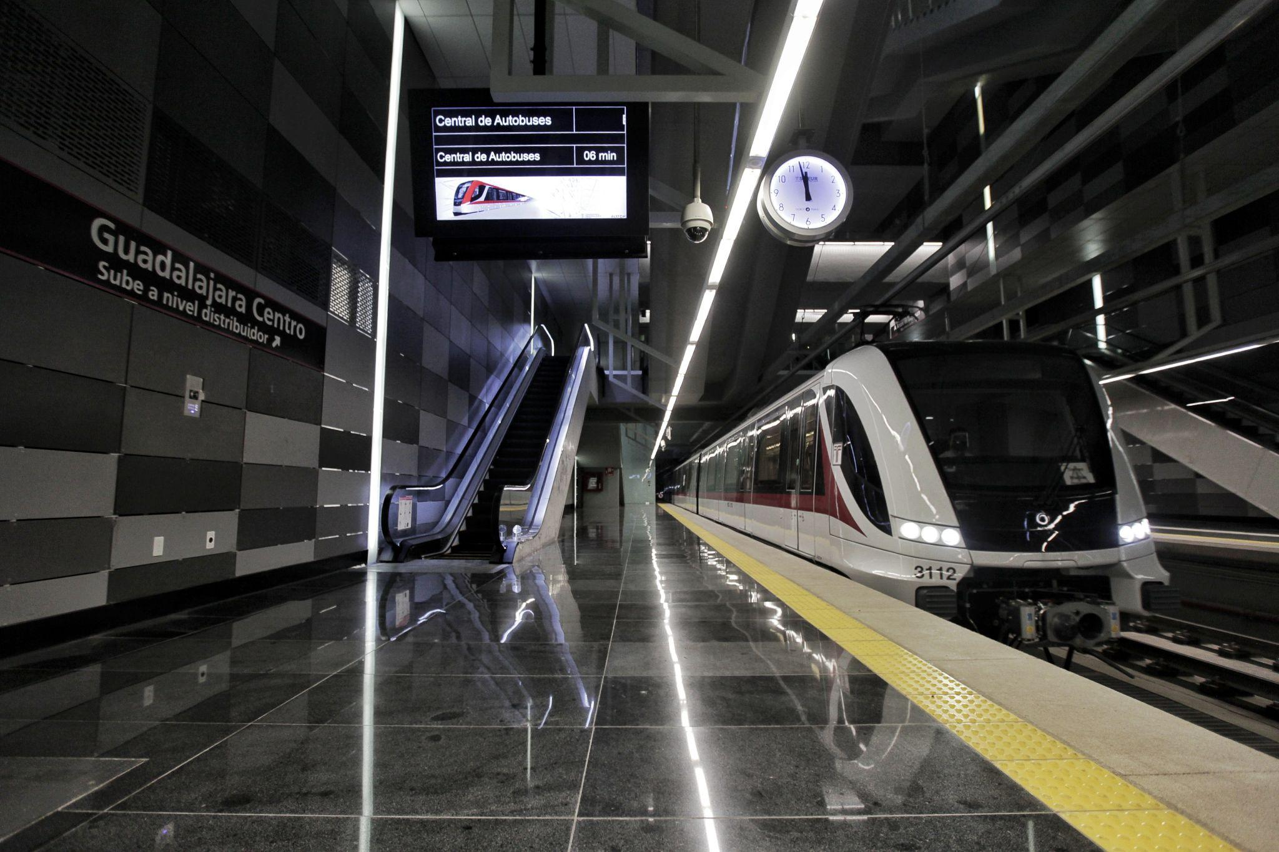
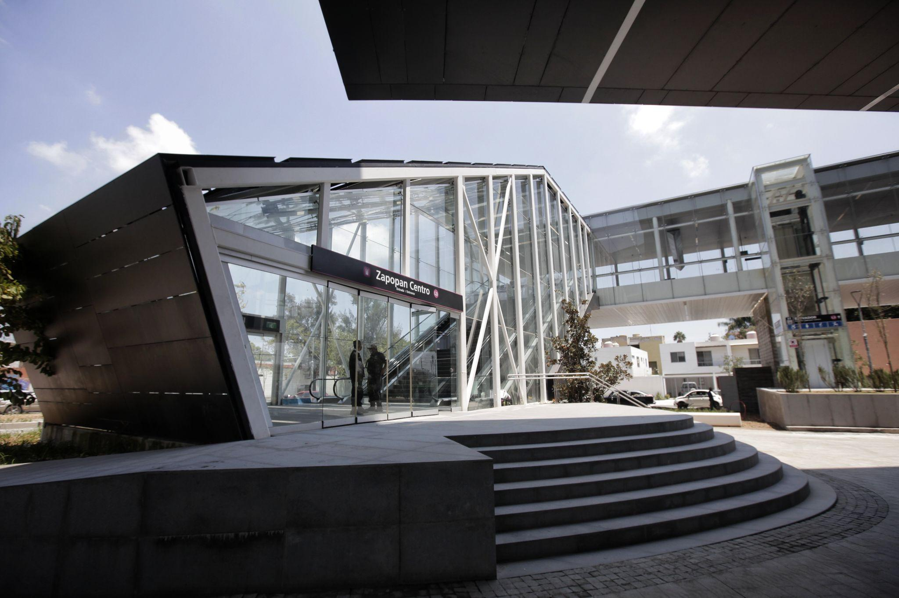
Avances en movilidad del AMG
Conclusión y Operación de la Línea 3 Mi Tren
Línea 3 Mi Tren
Inaugurada en septiembre del 2020
21.5 km
18 estaciones
128 mil usuarios diarios promedio

Slide 9
Avances en movilidad del AMG
Conclusión y Operación de la Línea 3 Mi Tren

Slide 10
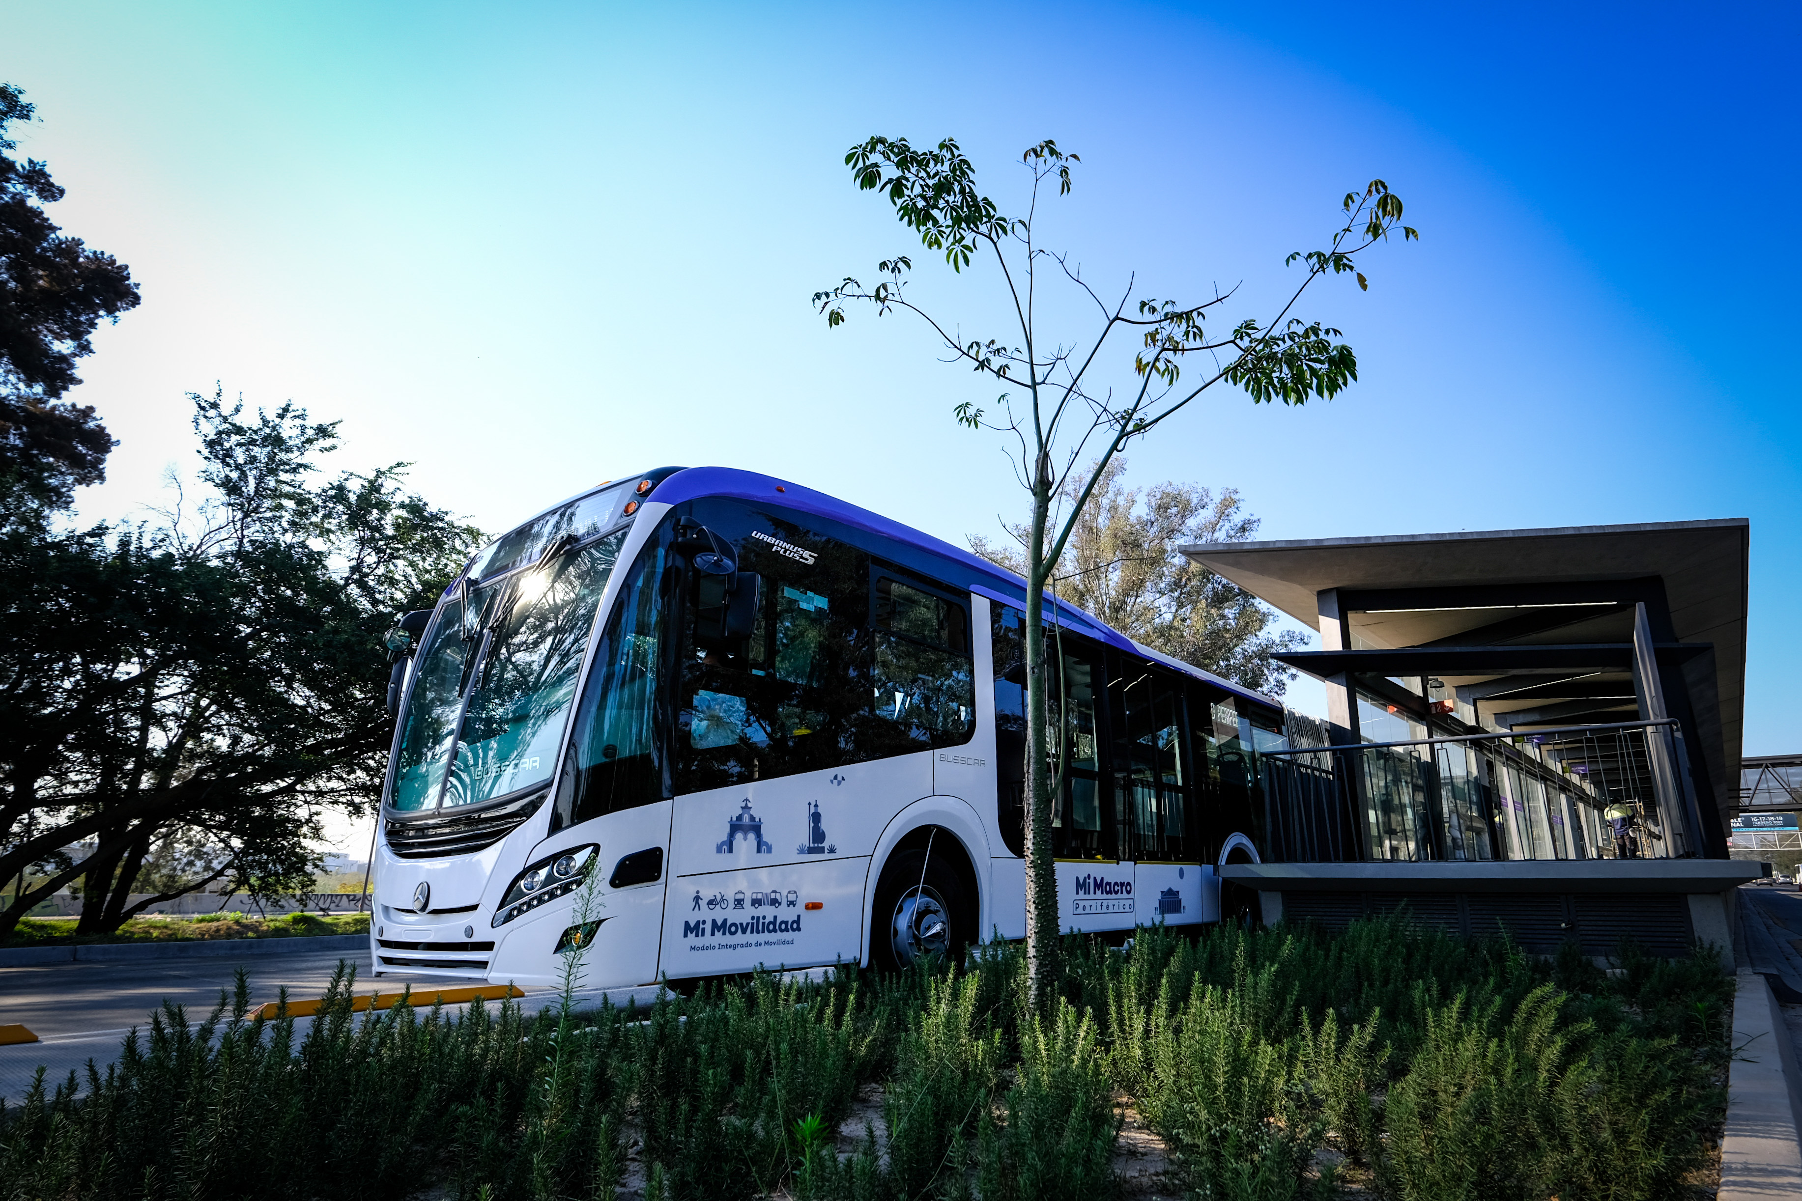
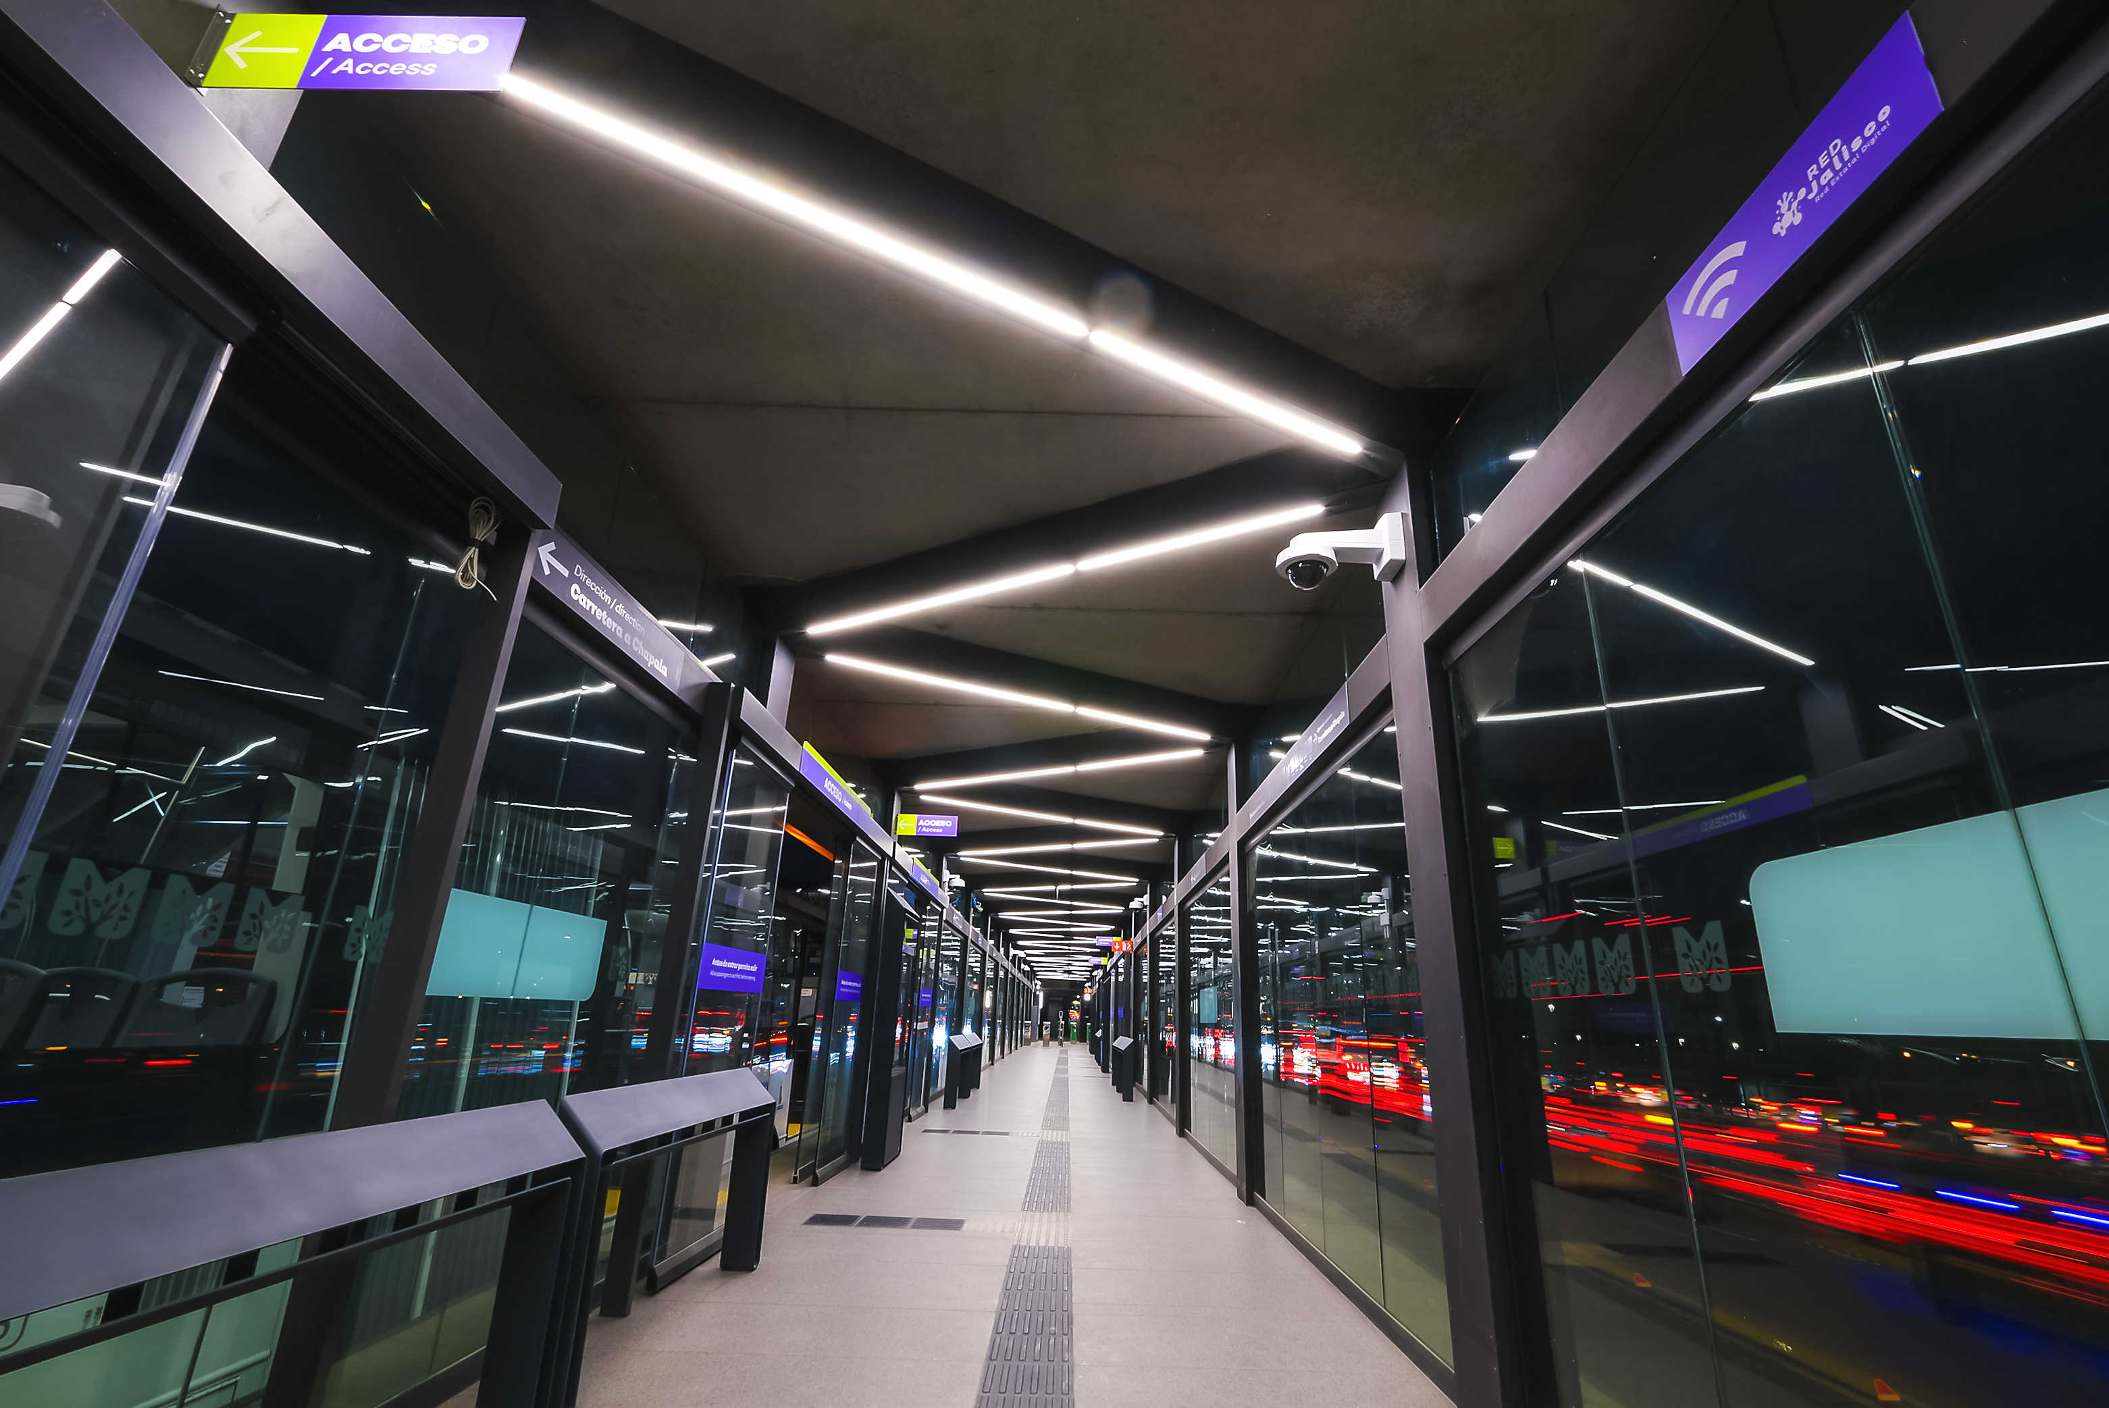
Avances en movilidad del AMG
Puesta en operación de Mi Macro Periférico
Mi Macro Periférico
Inaugurada en 2021
41.6 km
42 estaciones

Slide 11
Avances en movilidad del AMG
Puesta en operación de Mi Macro Periférico

Slide 12
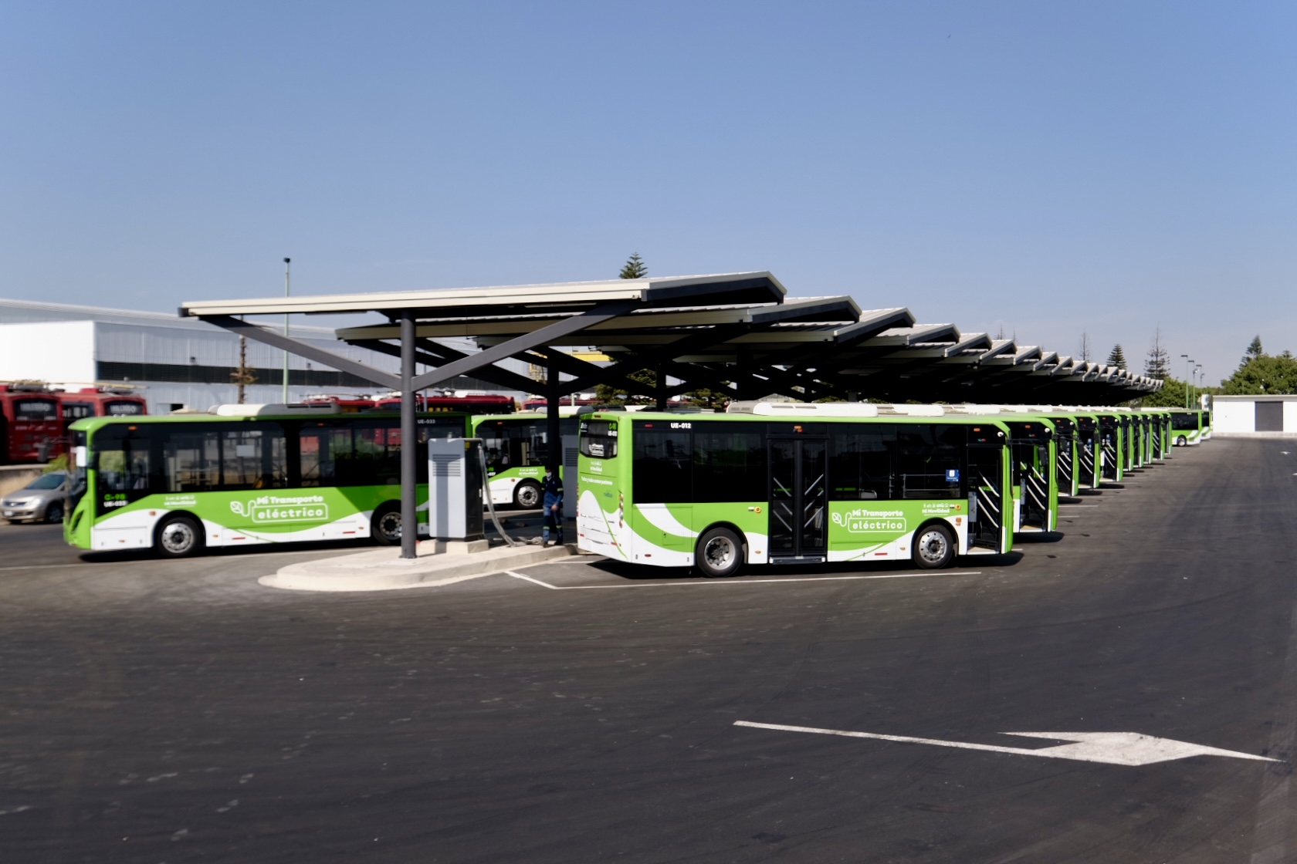
Avances en movilidad del AMG
Puesta en operación de Mi Transporte Eléctrico
Mi Transporte Eléctrico
Inaugurada en 2021
37 paradas
38 unidades
56 mujeres operadoras
50 hombres operadores

Slide 13
Avances en movilidad del AMG

Slide 14
Nuevos proyectos y su potencial
Modernización y ampliación de infraestructura
Línea 4 Mi Tren (arranque de obra)
Señalización y Control de Trenes de Línea 1 Mi Tren (en licitación)
Estudios de factibilidad, de demanda y de mercado
Confinamiento Línea 1 Mi Tren (8 viaductos vehiculares y 3 cierres)
Ampliación de la Línea 3
Ampliación Línea 2 Mi Tren (al oriente y poniente)

Slide 15
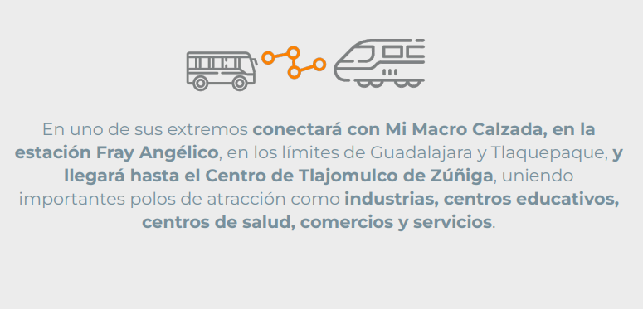
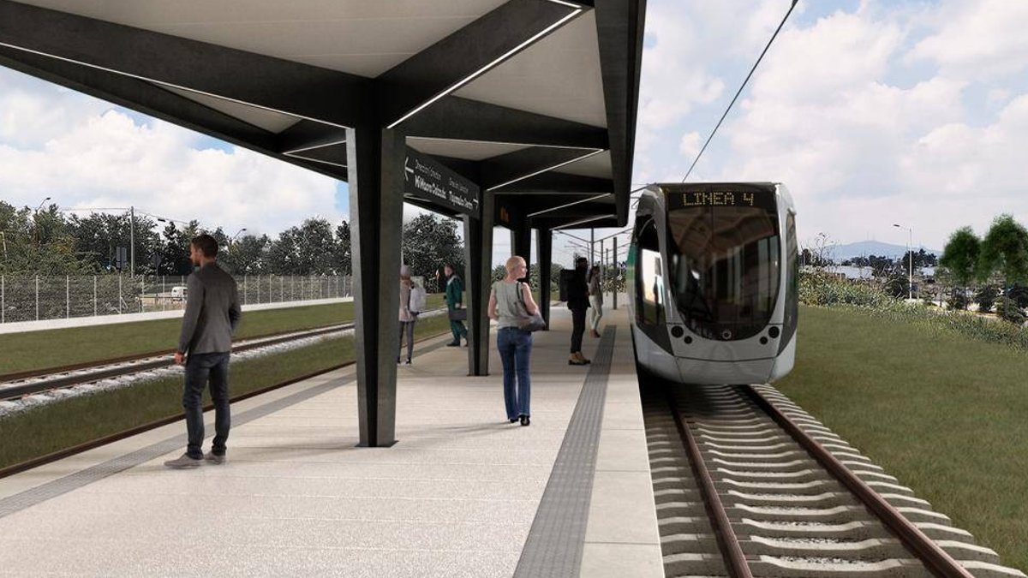
Nuevos proyectos y su potencial
Línea 4 Mi Tren (inicio construcción)
Línea 4 Mi Tren
2022-2024
Inversión mixta, esquema APP
21 km
8 estaciones
Moverá en un inicio 106 mil usuarios diarios
1ª ruta de transporte de pasajeros en México que se incorporará al derecho de vía del tren de carga (Ferromex)

Slide 16
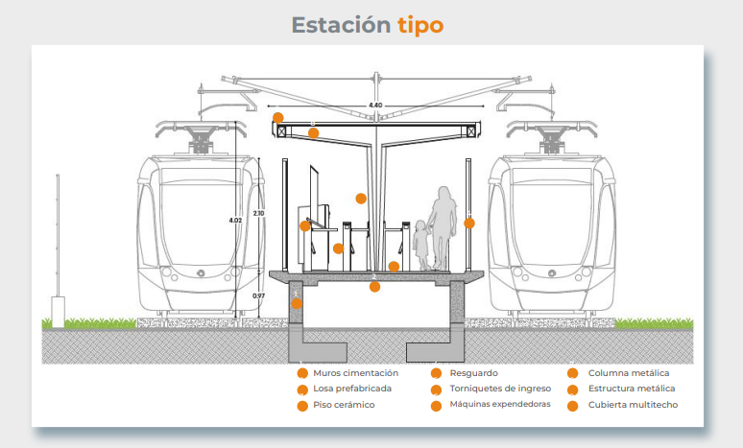
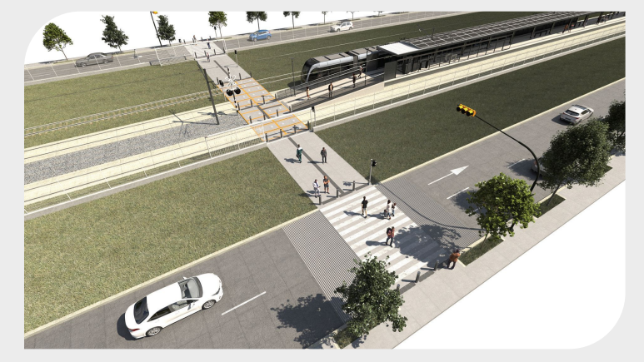
Nuevos proyectos y su potencial
Línea 4 Mi Tren (inicio construcción)

Slide 17
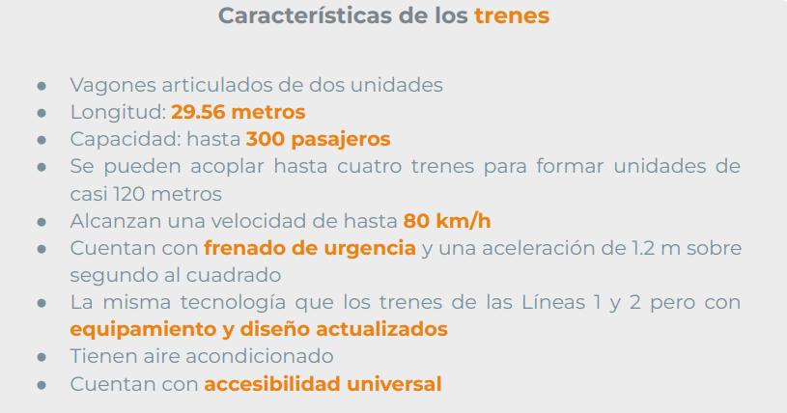
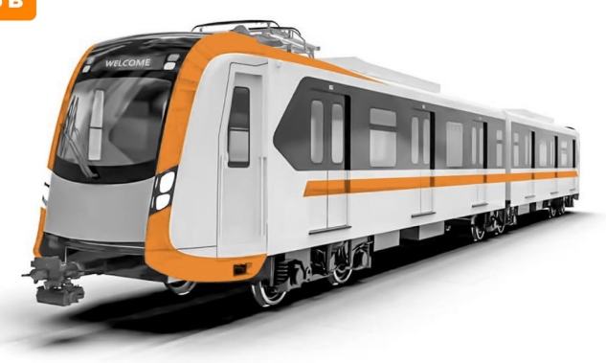
Nuevos proyectos y su potencial
Línea 4 Mi Tren (inicio construcción)

Slide 18
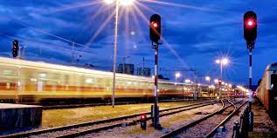
Nuevos proyectos y su potencial
Señalización y Control de Trenes de Línea 1 Mi Tren (en licitación)
Es el último componente pendiente de “upgrade” dentro del Proyecto de Ampliación y Modernización de la Línea 1.
Nuevo sistema de señalización con enclavamientos electrónicos, incluyendo la automatización de 25 cambios de vía.
Sistema de protección automática de trenes (ATP), compatible con los equipamientos de los 60 vehículos existentes.
SCTS L1
2022-2024
Inversión estatal ~ 690 mdp
ATP
Enclavamientos electrónicos
Automatización 25 cambios de vía
Telemando energía
CCO
Intervalo de diseño (máx. teórico) = 180 seg.
Intervalo operativo 240 seg.
Nivel de integración de seguridad SIL 4, en apego a la normativa europea IEC EN 61508.
Telemando de energía de tracción (SCADA) de ambas líneas 1 y 2
Integración con el mando centralizado y los puestos de mando local.
Nuevo Centro de Control de Operaciones (CCO) en estación Juárez.

Slide 19
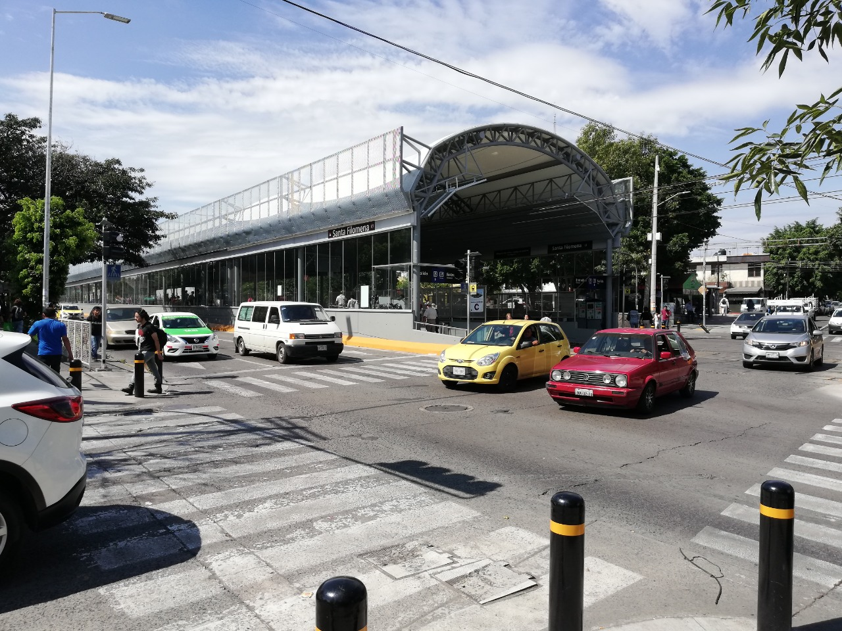
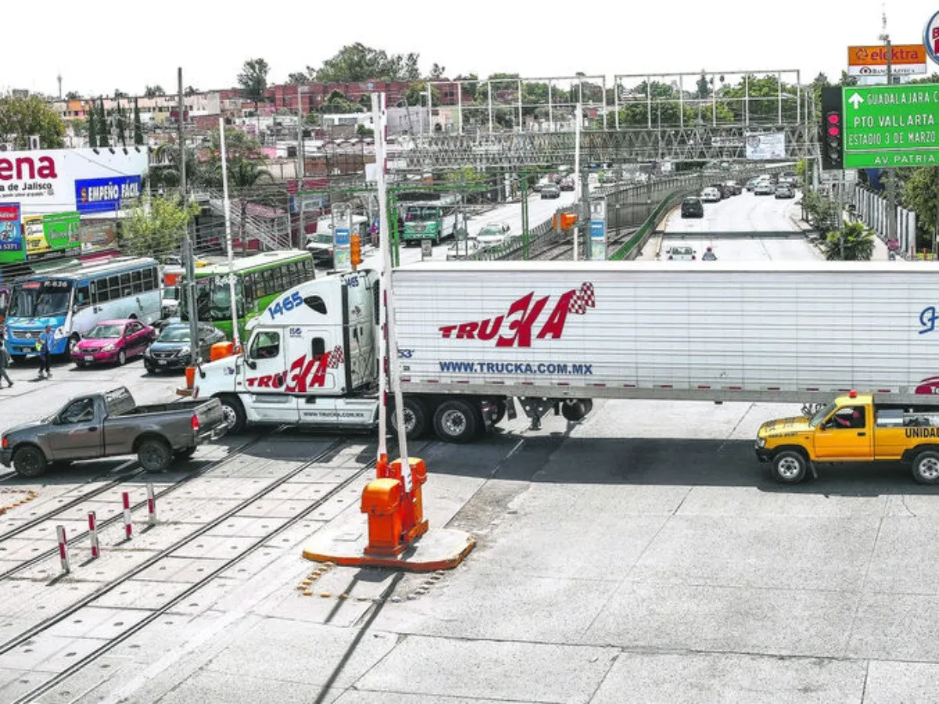
Nuevos proyectos y su potencial
Estudios de factibilidad, de demanda y de mercado
Confinamiento Línea 1 Mi Tren (8 viaductos vehiculares y 3 cierres viales)

Slide 20
Nuevos proyectos y su potencial
Estudios de factibilidad, de demanda y de mercado
Ampliación Línea 3 Mi Tren (a la zona de Tesistan)
Línea 3 Mi Tren
7.5 km
5 estaciones
Tesistan
Ocotlán
Valle Imperial
Aviación
La cima

Slide 21
Nuevos proyectos y su potencial
Estudios de factibilidad, de demanda y de mercado
Ampliación Línea 2 Mi Tren (al oriente y poniente)
Línea 2 Mi Tren
Inaugurada en 1994
8.5 km
10 estaciones
Línea 2
oriente
Línea 2
poniente
Línea 2 al oriente

Slide 22
Nuevos proyectos y su potencial
Mantenimiento
Reperfilado de vías Línea 1 y Línea 2 Mi Tren (en ejecución).
Renovación y modernización
Obsolescencia de una parte del material rodante de L1/L2; resulta necesario contemplar la adquisición de nuevos trenes.
Actualmente se circula con los siguientes modelos Bombardier:
TLG 88* = 16 Trenes
TLG 90 = 32 Trenes (requieren renovación)
TLG 15 = 12 Trenes
* A los modelo 88 se les modificó su sistema de tracción.
Modernización del sistema de control de trenes y señalización de la Línea 2 Mi Tren.

Slide 23
Ing. Juan Carlos Holguín Aguirre
Director General del SITEUR
Instagram: juanchoholguinaguirre
Twitter: @jchaguirre
Facebook: Juan Carlos Holguín Aguirre
25 / 26 de octubre de 2022

